Slide 1
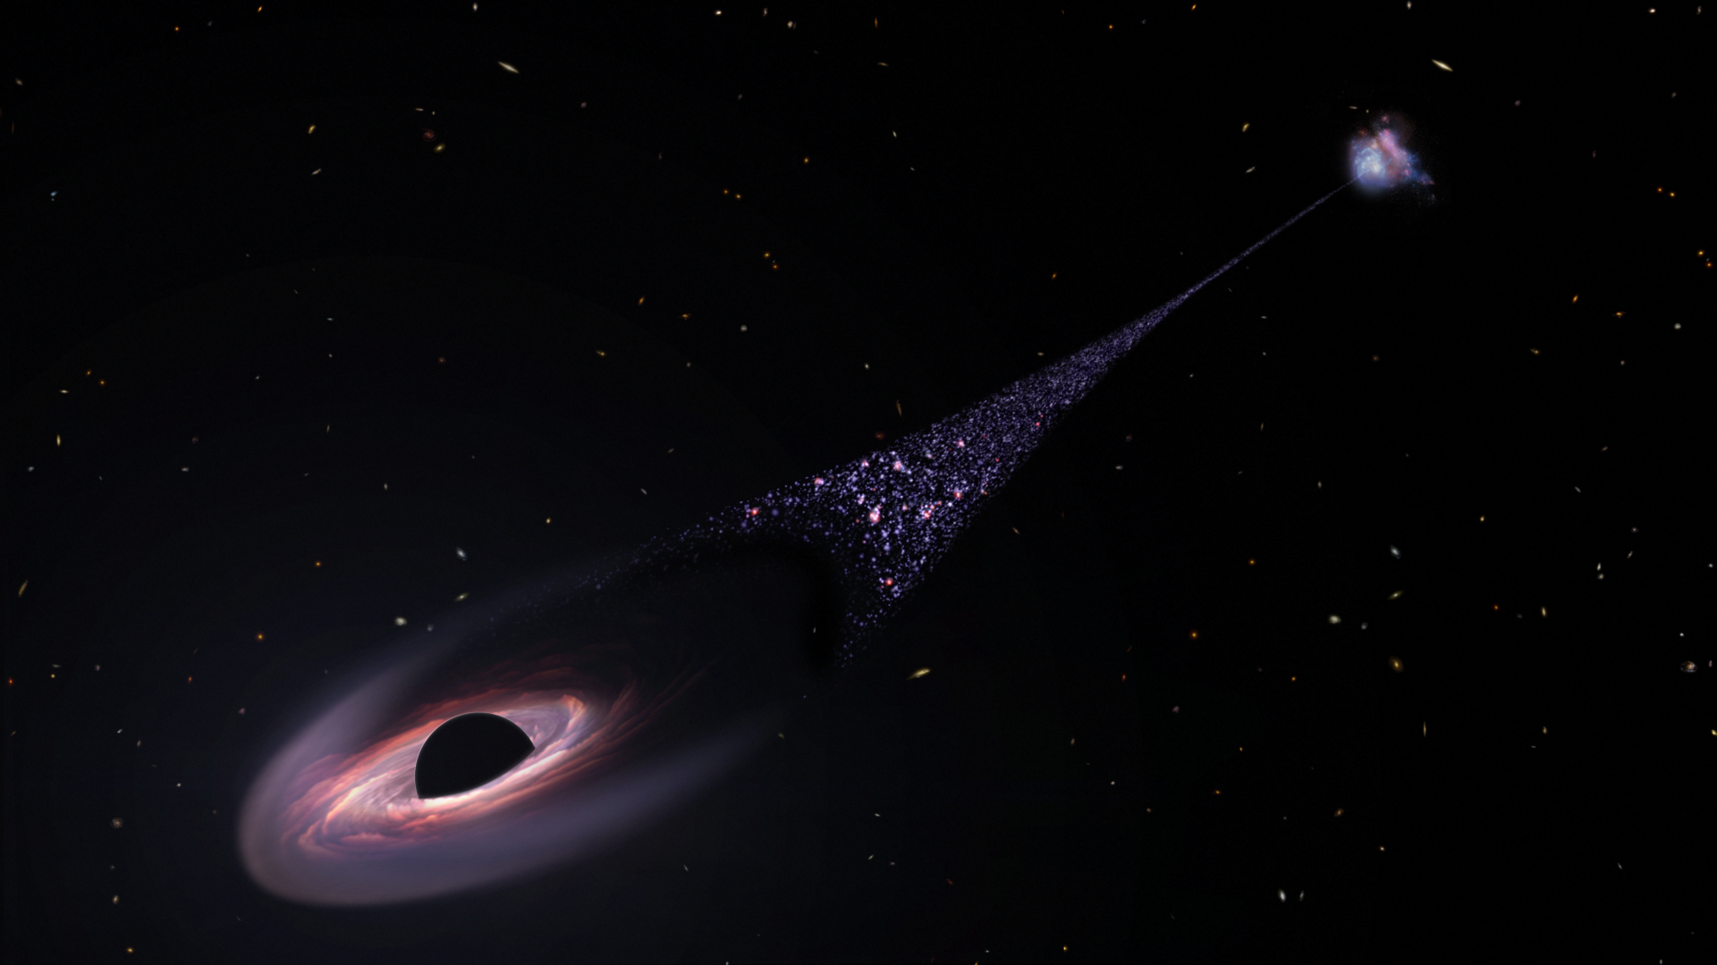
Domhantarraingt
R
Scríofa ag Richard Downey
Gineann dúpholl réimse imtharraingteach dian

Slide 2

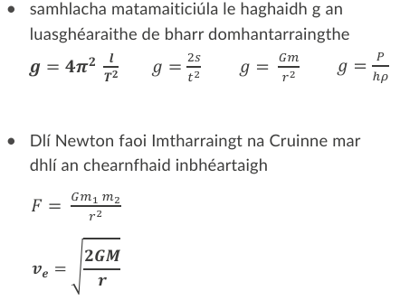
Sonraíocht churaclaim i réimse imtharraingteach – 1.5

Slide 3

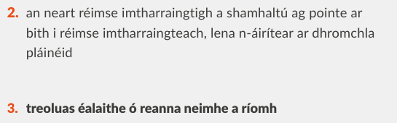

Slide 4
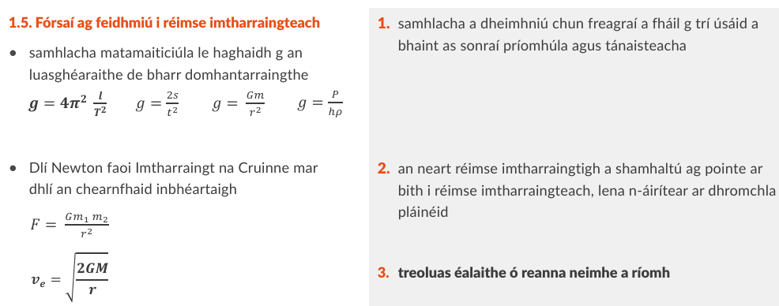
Sonraíocht churaclaim 1.5

Slide 5
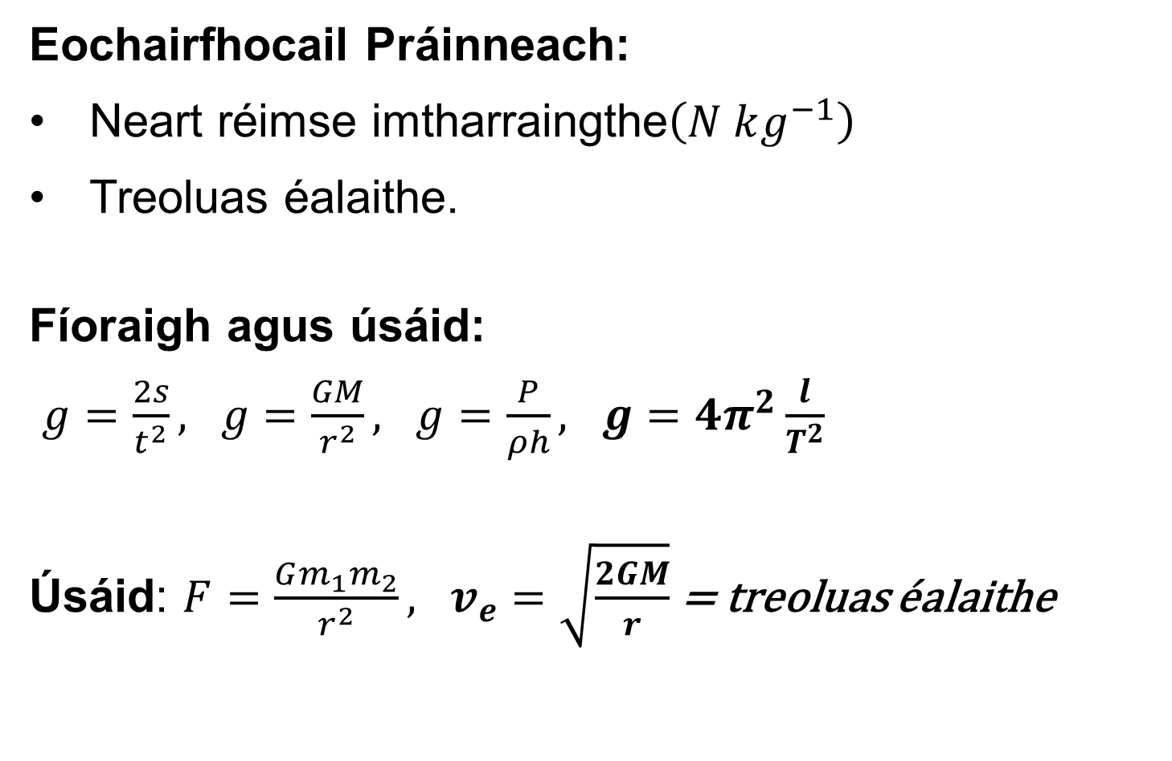
Achoimre Athbhreithnithe
Eochairfhocail Práinneach:
Neart réimse imtharraingthe$\left(N kg^{−1}\right)$
Treoluas éalaithe.
Fíoraigh agus úsáid:
$g=\frac{2s}{t^{2}}, g=\frac{GM}{r^{2}}, g=\frac{P}{ρh}, g=4π^{2}\frac{l}{T^{2}}$
Úsáid: $F=\frac{Gm_{1}m_{2}}{r^{2}}, v_{e}=\sqrt{\frac{2GM}{r}}$ = treoluas éalaithe

Slide 6
Cad is imtharraingt ann?
An fórsa tarraingthe idir coirp a bhfuil mais acu.
Tá an imtharraingt ar cheann de na 4 fhórsa bhunúsacha sa nádúr
Núicléach láidir
Leictreamaighnéadach
Núicléach lag
Na hImtharraingthe
I lár ár réaltra tá dúpholl atá 4 mhilliún uair níos maise ná an Ghrian.
Ní thiteann muid isteach mar go bhfuilimid ag fitisiú an dúpholl seo.

Slide 7
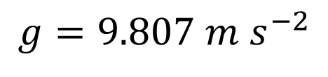
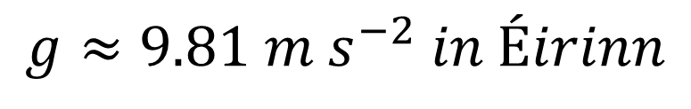
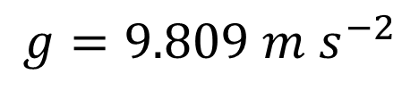
Achoimre: Cad is g ann?
An luasghéarú de bharr
domhantarraingthe
$$g≈9.81 m s^{−2} in Éirinn$$
Ní hionann g i ngach áit
Carrauntoohil
$$g=9.807 m s^{−2}$$
Leibhéal na mara i gCiarraí
$$g=9.809 m s^{−2}$$

Slide 8
Achoimre: Cad is brí le F = ma
Fórsa = mais x luasghéarú
Sin cás ar leith de Dhara Dlí Newton

Slide 9

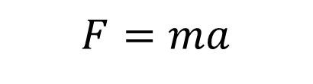


Ag athscríobh g i dtearmaí F agus m
$$F=ma$$
$$∴F=mg$$
$$∴mg=F$$
$$∴g=\frac{F}{m}$$
Mar sin, g = Fórsa in aghaidh an aonaid maise
g = “Neart réimse imtharraingthe
Nóta: déanfaimid staidéar ar “neart an réimse leictrigh” níos déanaí. Is é seo an fórsa in aghaidh an aonaid luchta. Tabhair faoi deara an chosúlacht.

Slide 10
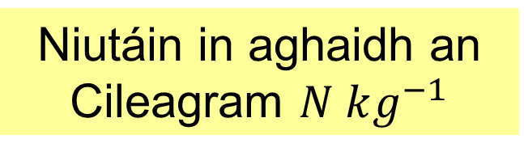
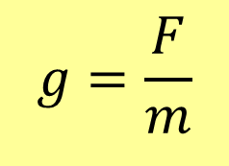
Cad is brí le Neart Réimse Imtharraingthe
An fórsa a bhraitheann in aghaidh an aonaid maise ag pointe i réimse imtharraingteach.
1 kg
9.8 N
$$g=\frac{F}{m}$$
Foirmle & Nodaireacht
2 kg
19.6 N
Cad iad na hAonaid?
Niutáin in aghaidh an Cileagram $N kg^{−1}$
1 kg
Veicteoir nó scaláigh?
Veicteoir

Slide 11
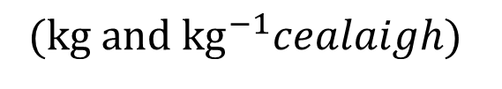
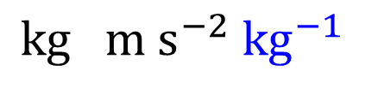
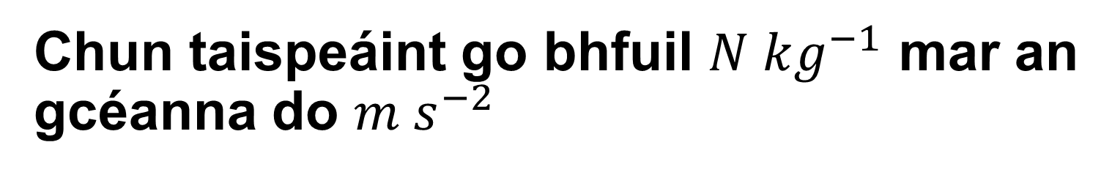
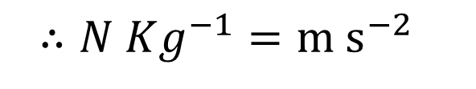
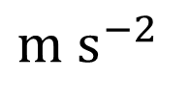


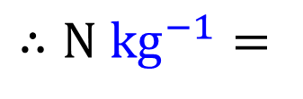


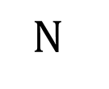

Chun taispeáint go bhfuil $N kg^{−1}$ mar an gcéanna do $m s^{−2}$
$$F=ma$$
$$∴$$
$$N$$
$$=$$
$$kg$$
$$m s^{−2}$$
$$∴N kg^{−1}=$$
$$kg m s^{−2} {kg}^{−1}$$
$$(roinnt ar kg)$$
$$∴N Kg^{−1}=m s^{−2}$$
$$(kg and {kg}^{−1}cealaigh)$$

Slide 12
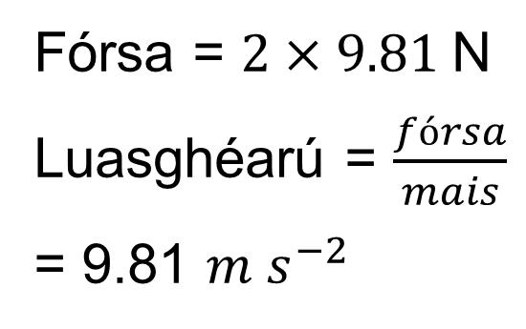
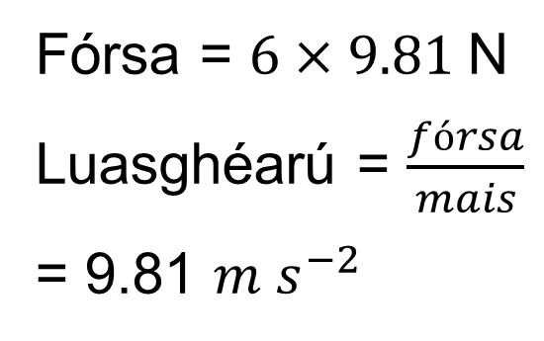
Cén fáth nach mbraitheann luasghéarú de bharr domhantarraingthe ar mhais?
2 kg
6 kg
19.6 N
58.9 N
Fórsa = $2×9.81$N
Luasghéarú = $\frac{fórsa}{mais}$
= 9.81 $m s^{−2}$
Fórsa = $6×9.81$N
Luasghéarú = $\frac{fórsa}{mais}$
= 9.81 $m s^{−2}$

Slide 13
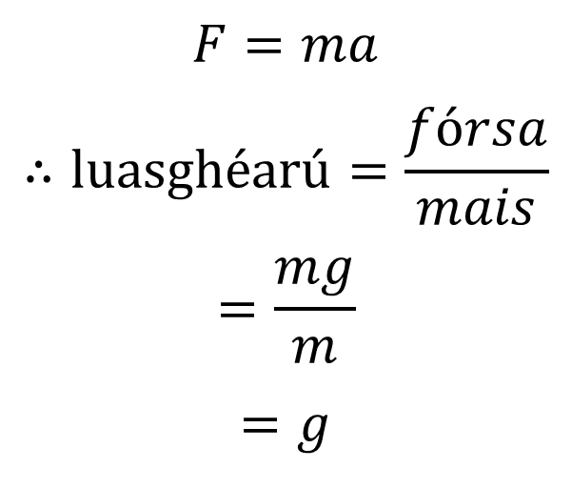
Cén fáth nach mbraitheann luasghéarú de bharr domhantarraingthe ar mhais?
$$F=ma$$
$$∴luasghéarú=\frac{fórsa}{mais}$$
$$=\frac{mg}{m}$$
$$=g$$

Slide 14
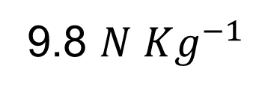
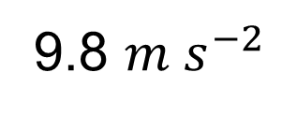
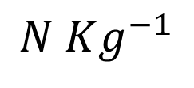
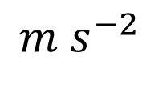
Cad iad an dá aonaid do g ?
$$m s^{−2}$$
$$N Kg^{−1}$$
1 kg
9.8 N
1 kg
9.8 $m s^{−2}$
9.8 $N Kg^{−1}$

Slide 15
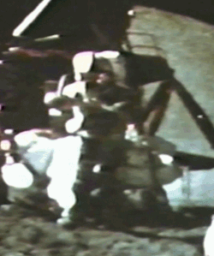
Casúr agus Cleite
Má scaoileann tú casúr agus cleite ar an talamh, buailfidh an casúr an talamh ar dtús mar go moillíonn friotaíocht aeir an chleite.
I bhfolús, sroichfidh an dá ceann an talamh le chéile.
Tá sé seo toisc go bhfuil an luasghéarú mar an gcéanna don dá ceann.
CC0
NASA, Apollo 15, Dave Scott drops a hammer and a feather.

Slide 16




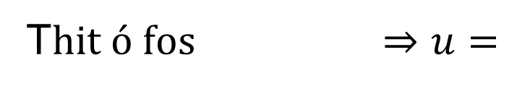

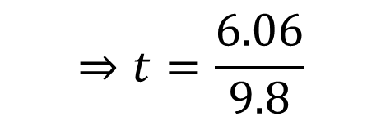

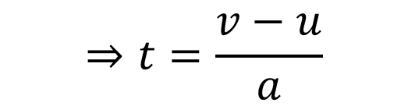


Sampla
Scaoiltear liathróid ó 2 mhéadar.
(i) Cad é a luas díreach sula dtuirlingíonn sí,
(ii) cá fhad a thóg sé uirthi titim.
(i)
T$hit ó fos ⇒u=$
(ii)
$$0$$
$$v=u+at$$
$$v^{2}=u^{2}+2as$$
$$v^{2}=0^{2}+2(9.8)(2)$$
$$⇒t=\frac{v−u}{a}$$
$$v^{2}=39.2$$
$$v=\sqrt{39.2}$$
$$⇒t=\frac{6.06}{9.8}$$
$$v=6.06 m s^{−1}$$
$$=0.618 s$$

Slide 17




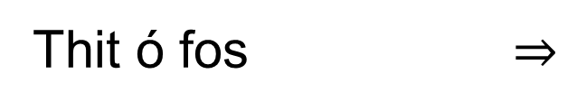

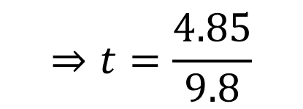

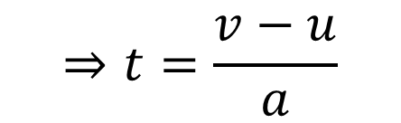
Cleachtadh
Titeann bríce ó 1.2 méadar.
(i) Cad é a luas díreach sula dtuirlingíonn sé,
(ii) cá fhad a thóg sé air titim.
(i)
Thit ó fos $⇒$
$$u=0$$
(ii)
$$v=u+at$$
$$v^{2}=u^{2}+2as$$
$$v^{2}=0^{2}+2(9.8)(1.2)$$
$$⇒t=\frac{v−u}{a}$$
$$v^{2}=23.52$$
$$v=\sqrt{23.52}$$
$$⇒t=\frac{4.85}{9.8}$$
$$v=4.85 m s^{−1}$$
$$=0.495 s$$

Slide 18
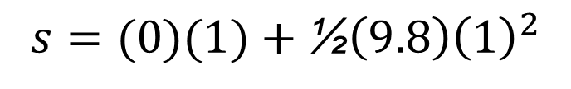
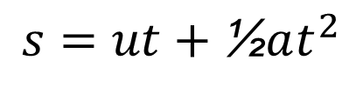

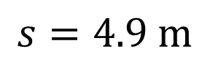
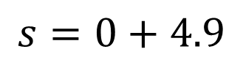
Sampla
Ó cén airde ba chóir duit liathróid chruach a scaoileadh ionas go dtógfaidh sé 1 soicind uirthi an talamh a shroicheadh.
$$lig s=ard$$
$$s=ut+\text{½}at^{2}$$
$$s=(0)(1)+\text{½}\left(9.8\right){\left(1\right)}^{2}$$
$$s=0+4.9$$
$$s=4.9 m$$

Slide 19





Sampla
Ó cén airde a scaoilfeá réad sa chaoi is go dtógfadh sé 250 ms chun an talamh a bhaint amach?
$$let s=height$$
$$s=ut+\text{½}at^{2}$$
$$s=(0)(1)+\text{½}\left(9.8\right){\left(0.25\right)}^{2}$$
$$s=0+0.306$$
$$s=0.306 m$$

Slide 20

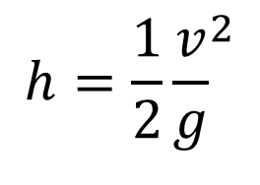

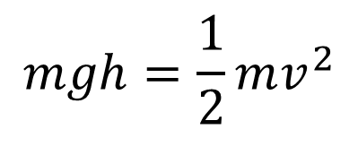


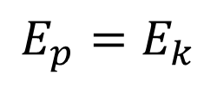


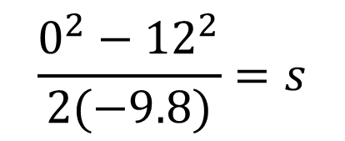
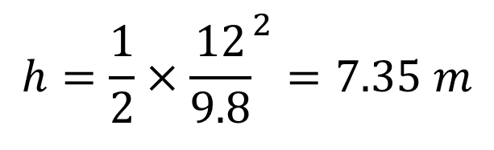
Sampla
Déantar liathróid a theilgean suas le luas tosaigh 12 m s⁻¹. Faigh an uasairde a shroicheann sí.
$$lig s=ard$$
Cad é an treoluas v ag an uasairde?
$$v=0$$
Ag úsáid inchoimeád fuinnimh
$$v^{2}=u^{2}+2as$$
$$E_{p}=E_{k}$$
$$v^{2}−u^{2}=2as$$
$$mgh=\frac{1}{2}mv^{2}$$
$$\frac{v^{2}−u^{2}}{2a}=s$$
$$h=\frac{1}{2}{\frac{v}{g}}^{2}$$
$$\frac{0^{2}−{12}^{2}}{2(−9.8)}=s$$
$$h=\frac{1}{2}×{\frac{12}{9.8}}^{2}=7.35 m$$
$$s=7.35 m$$

Slide 21

Sampla
Déantar liathróid a theilgean suas le luas tosaigh 5 m s⁻¹. Faigh an airde uasta a shroicheann sí.
$$s=1.28 m$$

Slide 22
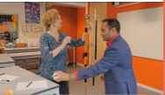
Fís: g le saorthitime:
https://www.youtube.com/watch?v=fcT_zUb3wis

Slide 23


Fíoraigh $g=\frac{2s}{t^{2}}$ le trealamh saorthitime agus amadóir scálaithe
Tomhais s ó bhun na liathróide go barr an comhla thógála.
Is é an t-am ó scaoileadh na liathróide go dtí go mbuaileann sí an comhla thógála.
Meicníocht scaoilte chun an lasc ama a thosú
Liathróid cruach
$$s$$
Tús
Slatmhéadar
0000 ms
Comhla thógála
Stop
Amadóir leictreach

Slide 24
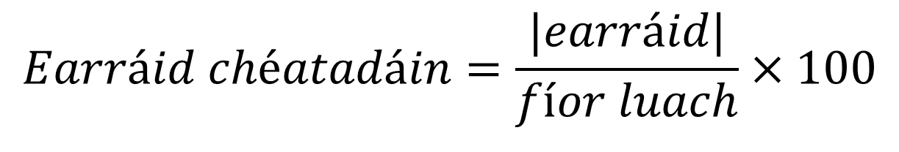

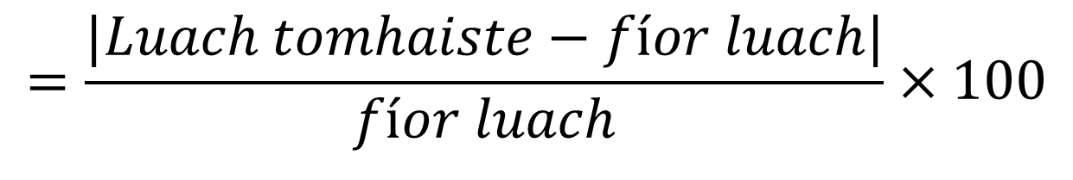
Achoimre: Scríobh an foirmle do earráid chéatadáin
$$Earráid chéatadáin=\frac{|earráid|}{fíor luach}×100$$
$$=\frac{|Luach tomhaiste−fíor luach|}{fíor luach}×100$$
Úsáideamar 9.81 $m s^{−2}$ mar an fíor luach agus ár dtorthaí á mheas

Slide 25

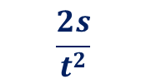
Sonraí agus anailís
Fad tithime
s (méadair)
Am t (soicindí)
$$t^{2}$$
$$\frac{2s}{t^{2}}$$
% earráid
Déan go leor tomhas le s idir 20 cm agus méadar nó níos mó

Slide 26
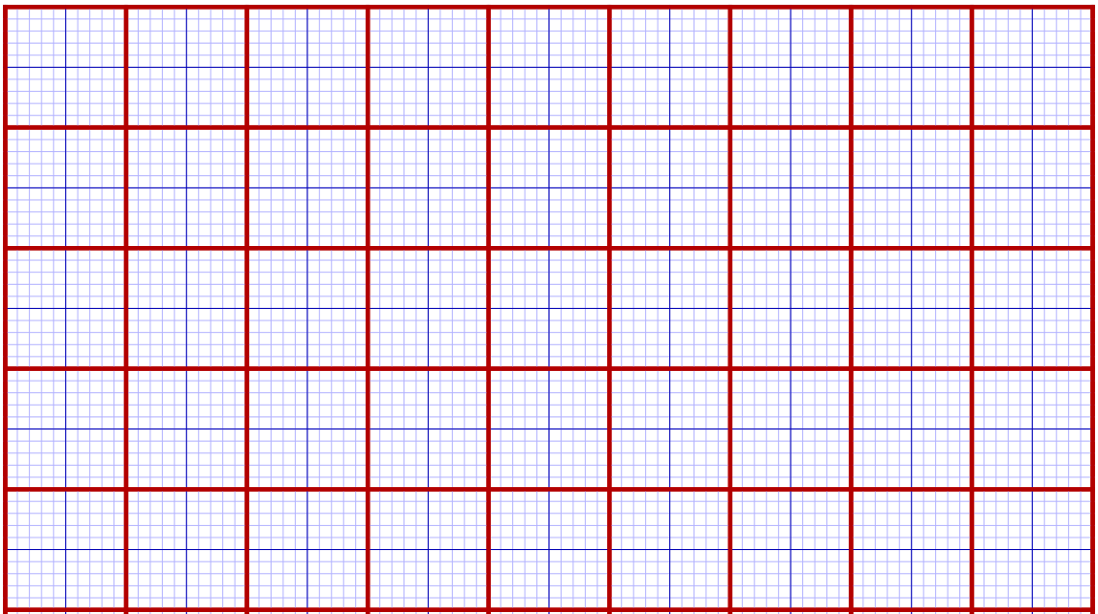
Ag tarraingt graf oiriúnach

Slide 27
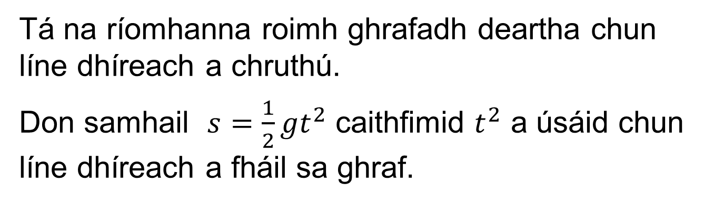
Cad is brí le Graf Oiriúnach?
Más graf atá in úsáid agat chun samhail a fhíorú, is graf le líne dhíreach atá mar ghraf oiriúnach.
Tá na ríomhanna roimh ghrafadh deartha chun líne dhíreach a chruthú.
Don samhail $s=\frac{1}{2}gt^{2}$ caithfimid $t^{2}$ a úsáid chun líne dhíreach a fháil sa ghraf.

Slide 28
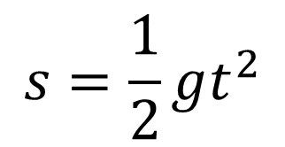
Cad a gheobhfá má ghrafaíonn tú s in aghaidh t le haghaidh saorthitim?
s(m)
$$s=\frac{1}{2}gt^{2}$$
t(s)

Slide 29



Conas a bhfaighfeá líneach?
Úsáid $t^{2}$ in ionad t
s(m)
$$s=\frac{1}{2}g t^{2}$$
$$t^{2}(t i soicindí)$$

Slide 30



Conas a bhfaighfeá g ?
$$s=\frac{1}{2}g t^{2}$$
s(m)
Seo an fána
$$⇒fána=\frac{1}{2}g$$
$$⇒g=2×fána$$
$$t^{2}(t in soicindí)$$

Slide 31


Seo scála maith.
Lipéadaigh na haiseanna
Éasca chun úsáid.
Mór go leor.
An graf a scálú
Uas s = 1.2 m
s (m)
Uas $t^{2}$ = 0.24 $s^{2}$
1.2
1.0
0.8
0.6
0.4
0.2
0
0.1
0.2
0.3
0
$$t^{2}(t in soicindí)$$

Slide 32

Scála dona
s (m)
Cad a tá mícheart leis an scála seo?
1.2
Uas s = 1.2
Uas $t^{2}$ = 0.24
0.9
0.6
Deacair a úsáid, m.sh. Níl 0.8 or 1.0 ar na líntí
0.3
0
0
0.1
0.2
0.3
$$t^{2}(t in soicindí)$$

Slide 33
Cén fáth go bhfuil an scála seo deacair?
0.9
Cá cuirean tú 0.8 ?
Tá 0.8 idir dá líntí agus níl sé fiú leath bealaigh eatarthu.
0.6

Slide 34
Scála dona eile:
s (m)
Cad a tá mí cheart leis an scála?
1.2
Uas s = 1.2
Uas $t^{2}$ = 0.24
1.0
(0,0) in easnamh
0.8
0.6
0.4
0.2
0.3
0.1
$$t^{2}(t in soicindí)$$

Slide 35

An graf a
bhreacadh
s (m)
Marcáil na pointí go cruinn.
Go cúramach le rialóir fada trédhearcach, tarraing líne dhíreach le pointí ar gach taobh.
1.2
1.0
0.8
0.6
0.4
0.2
Seo an líne is oiriúnaí (line of best fit).
0
0.1
0.2
0.3
0
$$t^{2}(t in seconds)$$

Slide 36


Faigh an fána:
Roghnaigh pointí nár thomhais tú agus atá i bhfad óna chéile.
m. sh. (0, 0) and (0.2, 0.97)
s (m)
1.2
1.0
0.8
(0.2, 0.97)
$$m=\frac{y_{2}−y_{1}}{x_{2}−x_{1}}$$
0.6
0.4
$$⇒m=\frac{0.97−0}{0.2−0}$$
fána =4.85
0.2
(0, 0)
0
0.1
0.2
0.3
0
$$t^{2}(t in soicindí)$$

Slide 37



Faigh g ón fána:
s (m)
An cothromáoi ná:
$$s= ½gt²$$
fána =4.85
Sa foirm céanna ná
$$y=mx+c$$
1.2
1.0
$$⇒fána=½g$$
$$⇒g=2×fána$$
$$⇒g=2×4.85$$
$$⇒g=9.7 m s^{−2}$$
0.8
0.6
0.4
0.2
0
0.1
0.2
0.3
0
$$t^{2}(t in soicindí)$$

Slide 38

Conas a fhíoraíonn an graf an tsamhail
Tá graf déanta againn de s i gcoinne 𝑡² agus is líne dhíreach tríd an mbunphointe é
Ár ngraf le fána thart ar = 1/2 𝑔.
Fíoraíonn sé an tsamhail $s= ½gt²$

Slide 39






Achoimre ar graf maith a tharraingt:
$$s$$
Ríomhanna (m.sh. $t^{2}$)
Lípéidí e.g. $s(méadar)$.
Bain úsáid as scála atá éasca le húsáid (ná téigh suas i dtrí cinn choíche)
Déan graf mór
Líne is fearr a oireann le pointí thuas agus thíos
Fána $=\frac{y_{2}−y_{1}}{x_{2}−x_{1}}$ (pointí nach bhfuil sa tábla)
$$t$$
$$t^{2}$$
$$s(m)$$
4
2
0
$$t^{2}(s^{2})$$

Slide 40


Conclúid:
Conas a fíoraíonn an graf an tsamhail $g=\frac{2s}{t^{2}}$
Rinneamar graf $s vs t^{2}$ agus fuireamar líne dhíreach tríd an mbunphointe. Fíoraíonn sé seo go bhfuil $s$ i gcomhréir dhíreach le $t^{2}$ ($s∝t^{2}$)
Fána $≈\frac{g}{2}$
Trí na breathnuithe seo a chomhcheangal, fíoraítear an tsamhail
$g=\frac{2s}{t^{2}}$

Slide 41








Fíoraigh $g=\frac{P}{ρh}$
Teoiric
$$P=ρgh$$
Baineann sé seo le sreabháin lena n-áirítear aer
Méadaíonn brú an aeir de réir mar a théann tú síos
$$P_{0}$$
$${P−P}_{0}=ρgh$$
$$h$$
$$⇒g=\frac{{P−P}_{0}}{ρh}$$
$$P$$
$ρ$ is ea dlús an an t-atmaisféar. Athraíonn sé ó lá go lá.. Is féidir linn luach tipiciúil a úsáid de $1.2 kg m^{−3}$ nó luach níos cruinne a léamh ó ghraf brú/dlúis.

Slide 42

Modh
Aip Phyphox chun brú a thomhais
Bain úsáid as an aip phyphox ar ghuthán nó taibléad chun brú aeir a thomhas.
Tomhais airde agus brú aeir ag airde éagsúla (e.g. ag dul síos an staighre).
$$h$$
Tabhair faoi deara go dtugann phyphox léamha i hPa. Iolraigh seo faoi 100 chun aonaid SI de Pa a fháil.

Slide 43









Modh
$$P_{0}$$
$$h=0$$
Slatmhéadair
$$h=1$$
$$h=2$$
Tomhas $h$ ón pointe is airde
$$h=3$$
$$h=4$$
Tomhas $P$ ag gach pointe
Ríomh $P−P_{0}$ ag gach pointe

Slide 44



Dlús an aeir (ρ)
Úsáid an graf chun dlús an aeir $ρ$ a fháil go cruinn ar an lá
$$Dlús aeir ρ i kg m^{−3}$$
10°C
14°C
18°C
1.25
22°C
1.20
1.15
$$Brú an aeir i kPa$$
1.10
95
100
105
The Engineering ToolBox (2003). Air Density, Specific Weight, and Thermal Expansion Coefficients at Varying Temperatures and Pressures. [online] Available at: https://www.engineeringtoolbox.com/air-density-specific-weight-d_600.html [28/10/2025]

Slide 45



Sonraí agus ríomhanna:
Brú ag an leibhéil is airde $P_{0}: ____________________$
Dlús an aeir (ó graf) $ρ: _____________$
Ard (m)
Brú (Pa)
${P−P}_{0}$ (Pa)
$$\frac{{(P−P}_{0})}{ρh}$$
$$(m s^{−2})$$
% earráid

Slide 46


Graf
$${P−P}_{0}$$
(Pa)
$h$ (metres)
Más líne dhíreach an graf le fána = 𝜌𝑔, tá an tsamhail fíoraithe agat.

Slide 47

Foinsí earráide
Athruithe brú aeir
Athruithe ar dhlús aeir (féach graf dlús aeir thíos)
Tomhais$h$

Slide 48


Láimhseáil na n-athróg:
Déan cur síos ar an gcaoi a láimhseáladh athróga.
Athróg neamhshpléach – Airde an aeir ($h$) rud a chruthaíonn an difríocht brú. Ba é ℎ na faid ingearacha faoin phointe 𝑃₀
$h$ was the vertical distances below the $P_{0}$ point.
Athróg spléach – an difríocht brú maidir le doimhneacht an aeir. Ríomhadh é seo trí 𝑃₀ a dhealú ónár dtomhas.
This was calculated by subtracting $P_{0}$ from our measurement.
Athróg tairseach – Dlús an aeir / teocht ionas go mbeadh turgnamh cothrom/cóir againn. Rinneamar an tástáil thar tréimse ama gearr chun athruithe nádúrtha i dteocht agus i ndlús an aeir a íoslaghdú.

Slide 49

Conclúid:
Conas a fíoraíonn an graf an tsamhail $g=\frac{P}{ρh}$ ?
Rinneamar graf 𝑃 𝑣𝑠 ℎ agus fuireamar líne dhíreach tríd an mbunphointe. Fíoraíonn sé seo go bhfuil P i gcomhréir dhíreach le h (P ∝ h)
Fána an graf $≈ρg$
Trí na breathnuithe seo a chomhcheangal, fíoraítear an tsamhail
$$g=\frac{P}{ρh}$$

Slide 50




Tomhais Airde (altitude) ag baint úsáide as an braiteoir brú aeir ar do ghuthán
Braiteoir brúr
Cothromóid
$$P_{2}−P_{1}=ρgh$$
$$P_{2}$$
Úsáid $ρ=1.2 kg m^{−3}$
$$h$$
Ag baint úsáide as an trealamh thuas, bealach chun an difríocht airde a thomhas, mar shampla, idir do theach agus do scoil nó nuair a dhreapann tú sléibhe.
$$P_{1}$$

Slide 51


An luascadáin
I gcás uillinn bheag luasctha is féidir luascadán simplí a úsáid chun an luasghéarú de bharr domhantarraingthe g thomhas.
$$l$$
Is éard is “luascadán simplí” ann, ná ceann ina bhfuil an mhais comhchruinnithe ag an deireadh.
$$θ$$
Ní oibríonn an foirmle ach do uillinn nach mó é 5⁰ ón gceartingear ar gach aon taobh – gluaisne armónach shimplí

Slide 52


Scríobh an cothromóid don luascadáin
Do luascadh le uillinn fíor-bheag:
$$T =2π \sqrt{\frac{l}{g}}$$
$$l$$
T = Peiriad an luascadáin,
l = Fad an luascadáin,
(pointe crochadh go lár domhantarraingthe an sféar)
g = luasghéarú de bharr domhantarraingthe
Lár an domhantarraingthe = lár an sféar

Slide 53



Cén fáth go gcaithfidh uillinn < 5⁰ ?
Tá an cothromóid $T=2π\sqrt{\frac{l}{g}}$ bunaithe ar an comhfhogasú/approximation:
$θ≈\sin{θ}$
Nuair a tá $θ$ beag
$$l$$
$$θ$$

Slide 54





Cén fáth an uillinn beag?
Comhlánaigh an tábla seo:
céimeanna
$$sin⁡(θ)$$
$θ$ radians
% earráide
1°
0.017452
0.017453
0.0057%
5°
0.087156
0.087267
0.13%
$$l$$
10°
20°
$$θ$$
remember: 1° = $\frac{2π}{360}=0.017453 radians$
Nóta: Is cúis le huillinn mhór earráid chórasach.
Tá an tionchar cosúil leis an earráid a ríomhadh anseo.
10°
0.17364
0.17453
0.51%
20°
0.34202
0.34907
2.1%

Slide 55




Athshocraigh chun g a fháil
$$T =2π \sqrt{\frac{l}{g}}$$
$$l$$
$$T^{2}=\frac{4π^{2}l}{g}$$
$$g=4π^{2}\frac{l}{T^{2}}$$
Mar sin, caithfimid $l agus T$ a thomhas
Lár an domhantarraingthe = lár an sféar

Slide 56

Fíoraigh $g=4π^{2}\frac{l}{T^{2}}$ do luascadáin shimplí
Príomhphointí:
Corc scaoilte
Tomhas go lár an sféar.
Am do 50 ascaluithe
Luascadh faoi uillinn 5⁰
40 cm fad íosta
Corc scaoilte
An pointe
fosaithe cruchta
l
Thread
Amadóir
0:24
Sféar

Slide 57



Torthaí agus Ríomhanna
Fad (m)
50 T
$$T$$
$$T^{2}$$
$$\frac{4π^{2}l}{T^{2}}$$
% earráide

Slide 58






Graf
Breac $l vs T^{2}$
$l(m$éadar)
$$g=4π^{2}\frac{l}{T^{2}}$$
$$g=4π^{2}×fána$$
$T^{2}$ $(T in seconds)$
Is graf líne dhíreach tríd an mbunphoine é agus tá $4π^{2}(slope)$ $≈g$. Fíoraíonn sé seo an tsamhail.

Slide 59

Ceisteanna
Cén fáth go ndéanann tú an méid sin ascaluithe?
Idir cén dá pointí a tomhasann tú $l$.
Cén fáth go n-úsáidtear uillinn chomh bheag seo?
Cén fáth go n-úsáidtear sféar miotal mín.

Slide 60

Luasghéarú de bharr na hImtharraingt “g” Sampla ceist ón ardteist

Slide 61

Luasghéarú de bharr na hImtharraingt “g” Sampla ceist ón ardteist

Slide 62

Dlí Uilioch Imtharraingthe Newton
$$F=\frac{Gm_{1}m_{2}}{d^{2}}$$

Slide 63




Luaigh Dlí Uilioch Imtharraingthe Newton:
Dhá phoncmhas ar bith sa chruinne, aomann siad a chéile le fórsa atá i gcomhréir dhíreach le hiolrach a gcuid maiseanna agus atá i gcomhréir inbhéartach le cearnóg an fhaid eatarthu. 2019, 2025
$$F∝\frac{m_{1}m_{2}}{d^{2}}$$
Cothromóid & Nodaireacht
$$m_{2}$$
$$m_{1}$$
$$d$$

Slide 64



Cuir an dá chomhréireacht le Chéile:
$$F∝\frac{1}{d^{2}}$$
$$F∝m_{1}m_{2}$$
agus
$$⇒ F∝\frac{m_{1}m_{2}}{d^{2}}$$

Slide 65


Cuir an tairiseach imtharraingthe leis - G
$$F∝\frac{m_{1}m_{2}}{d^{2}}$$
Tairiseach Uilioch na hImtharraingthe a thugtar ar G
$$⇒ F=\frac{Gm_{1}m_{2}}{d^{2}}$$

Slide 66







Luaigh Dlí Uilioch Imtharraingthe Newton mar foirmle
$$m_{1}$$
$$m_{2}$$
$$F$$
$$F$$
$$d$$
$$F=\frac{Gm_{1}m_{2}}{d^{2}}$$
$F$= Fórsa eatarthu
$G$ = Tairiseach Uilioch na hImtharraingthe
$m_{1},m_{2}$ = méid an dá mais
$d$ = an fad idir lár gach coirp

Slide 67


Ceangal Triú Dlí Newton go Imtharraingt
Tá an méid céanna san fhórsa atá ar gach mais dóibh
1
$$F$$
Domhan
$$F$$
Grian
Tá an Domhan ag tarraing an Ghrian leis an méid céanna fórsa ná an Ghrian ag tarraing an Domhan.
2
Tarraingíonn an Fear an Domhan suas leis an méid céanna fórsa atá an Domhan ag tarraingíonn an Fear síos

Slide 68


Cá as a bhfuil an chuma ar an scéal go bhfuil an fórsa imtharraingthe ag gníomhú?
Dealraíonn sé go bhfuil an fórsa imtharraingthe ag feidhmiú ó phoncmhais an choirp.
$$d$$
$d$ – fad idir an dá poncmhais
Cruthaíonn gach cáithnín i gcorp a dhomhantarraingt féin ach is é an éifeacht ghlan ón taobh amuigh amhail is dá mba rud é go bhfuil sé ar fad láraithe ag pointe amháin.

Slide 69
Níos mó faoi G
G - Tairiseach Uilioch na hImtharraingthe
Uilioch mar ceaptar go bhfuil sé mar an gcéanna i ngach áit sa chruinniu.
G = 6.7 × 10⁻¹¹ N m² kg⁻².
(Uimhir an bheag ar fad
agus deacair chun tomhas)
Leabhar foirmle.
L. 46

Slide 70
Iarmhairt ar G a bheith chomh bheag
I bhFisic Núicléach, in ainneoin (despite) “dlús” mór na gcáithníní, is beag fórsaí imtharraingthe idir cáithníní.
Cén fáth a deirimid go bhfuil dlús mór ag cáithníní núicléacha cosúil leis an neodrón agus an prótón?
Toisc gur spás folamh den chuid is mó atá in adamh agus dá bhrí sin go bhfuil an mhais go léir comhchruinnithe sa núicléas.

Slide 71

Cad is brí leis an Dlí an Chearnfhaid Inbhéartaigh?
$$F∝\frac{1}{d^{2}}$$
Mar sin:
Má mhéadaítear an fad idir an coirp faoi dhó, bíonn an fórsa ceithre huaire níos lú.
Má mhéadaítear an fad idir an coirp faoi deich, bíonn an fórsa céad huaire níos lú.
Nóta: Leanann fuaimdhéine, solasdhéine agus fórsa leictreachais stataigh dlí an chearnfhaid inbhéartaigh.

Slide 72



Oibrigh amach na haonaid do G.
Faightear aonaid do G ag atheagraigh an cothromóid
$$F = \frac{G m_{1} m_{2}}{d^{2}}$$
$$⇒ G = \frac{Fd^{2}}{m_{1}m_{2} }$$
Aonaid = $N m^{2} kg^{−2}$

Slide 73
Cad is cúis le fithisí pláinéadacha?
Coinníonn fórsa an domhantarraingthe in éineacht le luas na bpláinéad na pláinéid i bhfithis timpeall na Gréine.
Gan fórsa an domhantarraingthe, imíonn i líne dhíreach.

Slide 74
Achoimre
Luaigh Dlí Imtharraingthe Newton
Scríobh an chothromóid don dlí seo.
Cá bhfuil d á thomhas idir?
Tabhair 2 airí imtharraingthe.
Cad é G?, cá bhfuil sé sna táblaí?
An bhfuil G mór nó beag?
Déan cur síos ar dhlí inbhéartach an chearnógaigh.
Má dhéantar an fad idir dhá rud trí huaire níos mó, cé mhéad a athraíonn fórsa an domhantarraingthe?
Oibrigh amach na haonaid do G.

Slide 75






Sampla
Úsáid $F=\frac{Gm_{1}m_{2}}{d^{2}}$ chun an fórsa imtharraingthe ar 1 kg a aimsiú ar dhromchla an Domhain.
Mais an Domhain=$6×{10}^{24}kg$
Ga = $6.4×{10}^{6}m$
$$G=6.7×{10}^{−11} N m^{2} kg^{−2}$$
$$F=\frac{Gm_{1}m_{2}}{d^{2}}=$$
$$\frac{6.7×{10}^{−11}×6×{10}^{24}×1}{{(6.4×{10}^{6})}^{2}}=$$
$$9.81 N$$
or
$$mg=9.81 N$$

Slide 76




Sampla
Ba é Henry Cavendish an chéad duine a thomhais an fórsa imtharraingthe idir dhá mhais go cruinn (1798). Ba iad a dhá mhais liathróid luaidhe 0.73 kg agus liathróid luaidhe 158 kg. Ríomh an fórsa idir na liathróidí seo nuair a bhíonn siad 210 mm óna chéile.
$$G=6.7×{10}^{−11} N m^{2} kg^{−2}$$
$$F=\frac{Gm_{1}m_{2}}{d^{2}} =$$
$$1.75×{10}^{−7}N$$
158 kg
0.73 kg
Cheap Cavendish bealach chun an fórsa beag bídeach seo a thomhas. B’éigean dó a threalamh a chur i seomra aerdhíonach agus teileascóp a úsáid chun na tomhais a dhéanamh.
CC0

Slide 77



Cleachtadh
Aimsigh an tarraingt imtharraingteach idir sféar tungstain de mhais 158 kg agus ceann eile de mhais 0.73 kg atá suite 180 mm óna chéile.
$$G=6.7×{10}^{−11} N m^{2} kg^{−2}$$
$$F=\frac{Gm_{1}m_{2}}{d^{2}} =\frac{6.7×{10}^{−11}\left(158\right)\left(0.73\right)}{{\left(0.18\right)}^{2}}$$
$$=2.38×{10}^{−7}N$$
Nóta: Tá dlús níos airde ag tungstan ná luaidhe, agus mar sin úsáideann macasamhla nua-aimseartha de thurgnamh Cavendish tungstan chun scaradh níos lú idir maiseanna agus dá bhrí sin fórsa níos mó a cheadú.

Slide 78




Cleachtadh
Find the gravitational attraction between the earth and the moon.
Mais an Domhain: 5.97×10²⁴ kg.
Mais na Gealaí: 7.35×10²² kg.
Meán fad Domhan-Gealach: 384 000 km.
$$G=6.674×{10}^{−11} N m^{2} kg^{−2}$$
$$F=\frac{Gm_{1}m_{2}}{d^{2}}$$
$$F=\frac{6.674×{10}^{−11}\left(\text{5.97}\text{×}\text{10²⁴}\right)\left(\text{7.35}\text{×}\text{10²²}\right)}{{\left(\text{384 000}\text{ 000}\right)}^{2}}$$
$$=1.986×{10}^{20} N$$

Slide 79
Cleachtadh
Cén léaráid fórsa is fearr a léiríonn fórsa imtharraingthe an aimníochta idir an domhan agus an ghealach? Tabhair údar le do fhreagra.
A
B
C
Earth
Moon
A by Newton’s third law

Slide 80




Díorthaigh slonn le haghaidh g
Mais Pláinéad
M
$$g=fórsa in aghaidh mais$$
$$F=\frac{GMm}{d^{2}}$$
d
$$anois, g=\frac{F}{m}$$
Mais choirp
m
$$∴g=\frac{GM}{d^{2}}$$
Táblaí p56

Slide 81




An tairiseach é g?
$$g=\frac{GM}{d^{2}}$$
Níl. Braitheann sé ar cá bhfuil tú.
Laghdaíonn sé nuair a
méadaíonn an fhaid
9.8 ar dromchlá
$$\frac{9.8}{4}$$
$$\frac{9.8}{9}$$
$$\frac{9.8}{16}$$
Domhan
9.8
Tá g i gcomhréir inbhéartach le cearnóg an fhaid ó lár an phláinéid.
Lár an mais

Slide 82

g in áiteanna difriúla
Dromchla na Gealaí g = 1.6 N kg⁻¹
Dromchla an Ghriain
g = 274 N kg⁻¹
Stáisiún spáis g = 8.6 N kg⁻¹
CC0 penubag
satailíte teilifíse g = 0.224 N kg⁻¹
(geochobhsaí)

Slide 83
Difríochtaí i "g" ar dhromchla an domhain
Go ginearálta, bíonn g níos airde ag na pollaí ná ag an meánchiorcal mar gheall ar bholgán an Domhain.
Pol Thuaidh, 9.83 N kg⁻¹
Meánchiorcal 9.78 N kg⁻¹
CC0 penubag
Tá g níos ísle ag airde ard freisin
(e.g. Mt Everest: g = 9.77 N kg⁻¹ )

Slide 84



$$g_{0}$$
Uaireanta úsáidtear an nótaíocht $g_{0}$ le haghaidh domhantarraingthe caighdeánaithe.
Is meánluach é don domhantarraingt ag dromchla an Domhain =9.806 𝑚 𝑠⁻²
$$g_{0}=9.806 m s^{−2}$$
$$g_{0}= \frac{GM}{R^{2}}$$

Slide 85




Sampla
Faigh an luasghéarú de bharr domhantarraingthe ar an ngealach. Mais na gealaí =7.35 × 10²² kg, Ga na gealaí = 1.74 × 10⁶ m.
$$g = \frac{G M}{d^{2}}$$
Táblaí p56
$$\frac{6.67×{10}^{−11}×7.35×{10}^{22}}{{(1.74×{10}^{6})}^{2}}=1.62 m{ s}^{−2}$$
Cé meáchan atá i 1 kg ar domhan agus ar an ngealach?
Meáchan = mg
Ar Domhan:
Ar an Gealach:
$$Meáchan=mg=9.8 N$$
$$Meáchan=mg=1.62 N$$

Slide 86

Sampla
Tá mais 8.7 × 10²⁵ kg agus ga 25,400 km ag Úránas. Ríomh an luasghéarú de bharr domhantarraingthe ar Úránas.
$g=\frac{G M}{d^{2}}=9. 0 m s^{−2}$

Slide 87




Sampla
Faigh an luasghéarú de bharr domhantarraingthe 900 km os cionn an domhain. Mais an Domhain = 5.97 × 10²⁴ kg. Ga an Domhain = 6.38 × 10⁶ m.
$$900 km=900000 m$$
$$d=900 000+6 380 000$$
$$=7.28×{10}^{6} m$$
900 km
d
$$g_{900}= \frac{GM}{d^{2}}$$
R
Táblaí L.56
$$=\frac{6.7×{10}^{−11}×5.97×{10}^{24}}{{(7.28×{10}^{6})}^{2}}$$
$$=7.5 m{ s}^{−2}$$

Slide 88








Sampla
Faigh an luasghéarú de bharr domhantarraingthe 900 km os cionn an domhain. Ga an domhain = 6.38×10⁶ m, g ar an dromchla = 9.8 m s⁻² $=g_{0}$
$$g_{0}= \frac{GM}{R^{2}}$$
$$g_{0}$$
Iolraigh thuas agus thíos faoi R²
900 km
$$\frac{GMR^{2}}{R^{2}d^{2}}$$
$$g_{900}= \frac{GM}{d^{2}}=$$
d
R
$$g_{900}= g_{0}×\frac{R^{2}}{d^{2}}$$
$$=\frac{(9.8){(6.38×{10}^{6})}^{2}}{{(6.38×{10}^{6}+9×{10}^{5})}^{2}}$$
$$=7.5 m s^{−2}$$

Slide 89






Cleachtadh
Is é 1.6 m s⁻² g ar an ngealach agus is é 1.74 × 10⁶ m ga na gealaí. Ríomh g ag airde 133 km os cionn na gealaí.
$$g_{s}=surface gravity$$
$$g_{s}= \frac{GM}{r^{2}}$$
$$g_{133}= \frac{GM}{d^{2}}=\frac{GM}{r^{2}}×\frac{r^{2}}{d^{2}}$$
$$g_{133}=g_{s}×\frac{r^{2}}{d^{2}}$$
$$=\frac{(1.6){(1.74×{10}^{6})}^{2}}{{(1.74×{10}^{6}+1.33×{10}^{5})}^{2}}$$
$$=1.4 m s^{−2}$$

Slide 90






Sampla
Ag glacadh le R mar gha pláinéid, cén fad ón lár atá g leath a luacha ag an dromchla?
Lig g = Luach ar an dromchla – mar sin luach nua $=\frac{g}{2}$
Lig D = Fad ón lár
$$g=\frac{GM}{R^{2}}$$
$$\frac{1}{2}g=\frac{GM}{D^{2}} ⇒g=\frac{2GM}{D^{2}}$$
$$⇒\frac{GM}{R^{2}}=\frac{2GM}{D^{2}}$$
R
D
$$⇒{GMD}^{2}=2{GMR}^{2}$$
$$⇒D^{2}=2R^{2}$$
$$⇒D=\sqrt{2}R$$

Slide 91






Cleachtadh
Ag glacadh le R mar gha pláinéid, cén fad os cionn an dromchla atá g leath a luacha ag an dromchla?
Lig g = luach dromchla – luach nua $=\frac{g}{2}$
h
Lig h = Fad os cionn an pláinéad
R
$$g=\frac{GM}{R^{2}}$$
$$\frac{1}{2}g=\frac{GM}{{(R+h)}^{2}}$$
$$⇒\frac{GM}{R^{2}}=\frac{2GM}{{\left(R+h\right)}^{2}}$$
$$⇒GM{\left(R+h\right)}^{2}=2GMR^{2}$$
$$⇒R+h=\sqrt{2}R$$
$$⇒h=\sqrt{2}R −R$$
$$⇒h=\left(1.414R\right)−1R≈0.414R$$

Slide 92
Sampla
Tarraing veicteoirí chun an fórsa imtharraingthe a léiriú ag na 5 phointe seo.
CC0 penubag
Tá gach veicteoir ag pointeáil i dtreo lár an domhain.
Tá an fórsa níos laige níos faide ón Domhan.

Slide 93
Sampla
Tarraing na línte réimse imtharraingthe timpeall an Domhain.
CC0 penubag

Slide 94
Línte Réimse Imtharraingthe
Léiríonn línte réimse imtharraingthe an treo a mbogfadh mais bheag dá scaoileadh saor í ó scíth ag aon phointe i réimse imtharraingthe.
Ní thrasnaíonn línte réimse a chéile choíche.
Bíonn an réimse níos láidre nuair a bhíonn na línte níos gaire dá chéile.
Tá línte réimse leanúnach. Sa treo céanna leis na veicteoirí fórsa.
CC0 penubag

Slide 95
Cé acu atá ceart?
Deir Dlí Newton um imtharraingt uilíoch go dtarraingíonn aon dá poncmhais sa chruinne a chéile le fórsa atá:
Comhréireach go díreach le iolrá an dá mhais
agus
comhréireach inbhéartach le cearnóg an fad eatarthu.
Inversely proportional to the square of the distance between them.
A
B
Comhréireach go díreach le suim an dá mhais
agus
comhréireach inbhéartach le cearnóg an fad eatarthu.
C
Comhréireach go díreach le suim an dá mhais
agus
comhréireach inbhéartach leis an fad eatarthu.
A

Slide 96

Deimhnigh $g=\frac{GM}{R^{2}}$ ag úsáid na sonraí seo a leanas
Corp | g (m s⁻²) | M (kg) | R (km)
Domhan | 9.81 | 5.972×10²⁴ | 6 371.0
Gealach | 1.627 | 7.346×10²² | 1 737
Grian | 275 | 1.9885×10³⁰ | 695 700
Iúpatar | 24.8 | 1.8982×10²⁷ | 71 492
Data Source: Wikipedia.org

Slide 97


Deimhnigh $g=\frac{GM}{R^{2}}$
Corp | g (m s⁻²) | M (kg) | R (km)
Domhan | 9.81 | 5.972×10²⁴ | 6 371.0
Gealach | 1.627 | 7.346×10²² | 1 737
Grian | 275 | 1.9885×10³⁰ | 695 700
Iúpatar | 24.8 | 1.8982×10²⁷ | 71 492
Modh 1: Déan meastóireacht ar $\frac{GM}{R^{2}}$ agus taispeáin go bhfuil sé thart ar g i ngach cás
Modh 2: Tarraing graf de $g vs\frac{M}{R^{2}}$, chun fíoraigh gur líne dhíreach í le fána = G
Data Source: Wikipedia.org

Slide 98



Modh 1: Measúnaigh $\frac{GM}{R^{2}}$
Ríomhanna
Corp | g (m s⁻²) | M (kg) | R (km)
Domhan | 9.81 | 5.972×10²⁴ | 6 371.0
Gealach | 1.627 | 7.346×10²² | 1 737
Grian | 275 | 1.9885×10³⁰ | 695 700
Iúpatar | 24.8 | 1.8982×10²⁷ | 71 492
 | % earráide
9.82 | 0.1%
1.625 | 0.1%
274 | 0.4%
24.8 | 0.0%
$$\frac{GM}{R^{2}}$$
Conclúid: Aontaíonn na luachanna ríofa le haghaidh $\frac{GM}{R^{2}}$ go dlúth leis na luachanna glactha le haghaidh g, agus dá bhrí sin fíoraítear an tsamhail $g=\frac{GM}{R^{2}}$.

Slide 99





Modh 2: Graf $g vs\frac{M}{R^{2}}$,
Fána
$$=\frac{270}{4×{10}^{12}}$$
$$=6.75×{10}^{−11}$$
$$≈G$$
Conclúid: Is line dhíreach tríd an mbunphointe é an graf $g vs\frac{M}{R^{2}}$ agus dá bhrí sin fíoraitear an tsamhail$g=\frac{GM}{R^{2}}$ is verified.

Slide 100
Ráiteas
Corp | g (m s⁻²) | M (kg) | R (km)
Domhan | 9.81 | 5.972×10²⁴ | 6 371.0
Gealach | 1.627 | 7.346×10²² | 1 737
Grian | 275 | 1.9885×10³⁰ | 695 700
Iúpatar | 24.8 | 1.8982×10²⁷ | 71 492
Is dócha gur úsáideadh an tsamhail atáimid ag iarraidh a fhíorú chun cuid de na figiúirí a d'úsáideamar a ríomh. Más amhlaidh atá, níor fhíoraíomar an tsamhail i ndáiríre!!!
Ar an láimh eile, is modhanna bailí iad an dá mhodh a úsáideadh chun samhail a fhíorú.
Tomhaiseadh g don ghealach go díreach ar mhisean Apollo 17.

Slide 101
Gluaiseacht bhailistíoch

Slide 102
Cad iad na fórsaí atá ar an liathróid san aer?
Níl ach dá fórsaí
Friothaíocht aeir
Meáchan
Níl aon fhórsa ag bogadh na liathróide
ó chlé go deas
Ná tarraing!!

Slide 103
Cathain is féidir linn neamhaird a dhéanamh de fhriotaíocht aeir?
Friotaíocht aeir
Meáchan
Ag luasanna ísle, is beag friotaíocht aeir atá ann

Slide 104

Cén tionchar a bhíonn ag an meáchan ar an ngluaiseacht?
Meáchan
TNí dhéanann an meáchan difear ach don chomhpháirt ingearach den luas.
$⇒$Ní athraíonn an comhpháirt cothrománach

Slide 105


Achoimre:
Tarraing comhpháirteanna ingearacha agus cothrománacha an luais ag an dá phointe seo
$$v_{1}$$
$$v_{2}$$

Slide 106


Freagra:
Tarraing comhpháirteanna ingearacha agus cothrománacha an luais ag an dá phointe seo
Cuidí ingeracha de $v_{1}$
$$v_{1}$$
$$v_{2}$$
Cuidí cothrománacha de $v_{1}$

Slide 107
Do chorp i saorthitim…
Tá an comhpháirt ingearachluais ag athrú i gcónaí
Fanann an chomhpháirt chothrománach luais tairiseach

Slide 108
Sampla
Tarraing suíomh na liathróide gach 0.5 soicind. Déan neamhaird ar fhriotaíocht an aeir. Tá na chéad chúpla ceann déanta.
Ard (Méadair)
1 s
10
0.5 s
5
Tús
5
10
15
20
25
Fad cothrománach (Méadair)

Slide 109
Sampla
Freagra
Ard (Méadair)
1.5 s
1 s
2 s
10
0.5 s
2.5 s
5
Tá gach suíomh 4 mhéadar (4 chearnóg) ar dheis ón gceann roimhe sin.
3 s
Tús
5
10
15
20
25
Fad cothrománach (Méadair)

Slide 110

Sampla
Meastaigh an luas ag an bpointe is airde.
Treoluas ag an barr = Treoluas cotrománach
Ard (Méadair)
$$=8 m s^{−1}$$
1.5 s
1 s
2 s
10
0.5 s
2.5 s
5
3 s
Tús
5
10
15
20
25
Fad cothrománach (Méadair)

Slide 111

Sampla
Meastachán ón ngraf, an chomhpháirt ingearach den luas tosaigh.
Ard (Méadair)
$$v=\frac{3.5}{0.25}=14 m s^{−1}$$
1 s
10
0.5 s
5
0.25 soicind, 3.5 méadair
Tús
5
10
15
20
25
Fad cothrománach (Méadair)

Slide 112




Sampla
Má shroicheann an liathróid airde 11.5 m, ríomh an chomhpháirt ingearach den luas tosaigh.
Ard (Méadair)
$$\frac{1}{2}mv^{2}=mgh$$
1 s
$$v=\sqrt{2gh}$$
10
$$v=\sqrt{2\left(9.8\right)\left(11.5\right)}$$
0.5 s
$$v=15.01 m s^{−1}$$
5
Tús
5
10
15
20
25
Fad cothrománach (Méadair)

Slide 113



Sampla - Ciceálann imreoir liathróid ag uillinn 43° leis an gcothromán ag luas tosaigh 21 m s⁻¹. Ríomh cé chomh fada agus a thaistilfidh an liathróid go cothrománach i 2 soicind.
21 m s⁻¹
43°
Aimsigh an chomhpháirt chothrománach den veicteoir luais
21 m s⁻¹
43°
$$v_{h}$$
$$v_{h}=21\cos{{43}^{o}}=15.36 m s^{−1}$$
Bogann an liathróid le luas cothrománach tairiseach agus í san aer
$$∴s=vt=15.36\left(2\right)=30.7 m$$

Slide 114


Cleachtadh
Buaileann imreoir sliotar ag uillinn 41° leis an gcothromán ag luas tosaigh 18 m s⁻¹. Ríomh cé chomh fada agus a thaistealaíonn an sliotar go cothrománach i 1.3 s.
$$v_{h}=18\cos{{41}^{o}}=13.58 m s^{−1}$$
$$s=vt=13.58\left(1.3\right)=17.7 m$$

Slide 115



Sampla
Más mian leat rud a chaitheamh chomh fada agus is féidir, ba chóir duit é a chaitheamh ag uillinn 45°. Ríomh cé chomh fada is a bheidh liathróid a chaitear ag 45° le luas tosaigh 15 m/s san aer.
15 m s⁻¹
45°
Aimsigh an chomhpháirt ingearach den veicteoir luais
$$u_{v}=15\sin{{45}^{o}}=10.606 m s^{−1}$$
Beidh sé san aer go dtí $v_{v}=−10.606 m s^{−1}$
$$a=\frac{v−u}{t}⇒t=\frac{v−u}{a}⇒t=\frac{−10.606−\left(−10.606\right)}{−9.8}$$
$$t=2.16 s$$

Slide 116



Sampla
Cé chomh fada a rachaidh sé?
15 m s⁻¹
45°
Aimsigh an chomhpháirt chothrománach den veicteoir luais
$$u_{h}=15\cos{{45}^{o}}=10.606 m s^{−1}$$
$$t=2.16 s$$
$$s=ut=23 m$$

Slide 117
Treoluas Éalaithe

Slide 118
Turgnamh smaoinimh:
Má chaitheann tú cloch suas, tagann sí ar ais anuas.
Má chaitheann tú níos deacra, téann sé níos airde ach tagann sé anuas fós.
Rachadh piléar ó ghunna atá dírithe suas an-ard, ach thiocfadh sé anuas ar ais sa deireadh.
An bhfuil luas ann ar féidir leat rud a lámhach suas sa chaoi nach dtitfidh sé siar choíche?
Oui …

Slide 119

Cad is luas éalaithe ann?
Is é an luas íosta is gá chun bogadh ar shiúl ó chorp neamhaí (e.g. pláinéad) gan titim siar ag pointe éigin (in éagmais (absence) fórsaí eile).
$$v=\sqrt{\frac{2GM}{r}}$$
Níl sé sa tábla foirmle
Is é an luas teoiriciúil a bhuailfidh corp an pláinéad freisin, dá dtitfeadh sé ó fhos ó achar gan teorainn.

Slide 120

Ón Domhan go dtí an Ghealach (1865)
I úrscéal ficsean eolaíochta leis an údar Francach Jules Verne, scaoil spásárthach i dtreo na gealaí ó chanóin 270 m ar fhad a bhí curtha sa talamh.
Ba é 10.97 km/s luas tosaigh an chanóin.
Ní raibh aon ghluaiseacht bhreise ann, ach bhí an luas tosaigh mór go leor chun é a thabhairt go dtí an ghealach.
CC0
engraving from the 1872 illustrated edition

Slide 121



Sampla
Ríomh an luas éalaithe ón Domhan
ag baint úsáide as G.
Mais an Domhain = $5.97×{10}^{24}$ kg. Ga an Domhain = $6.38×{10}^{6}$ m
$$v=\sqrt{\frac{2GM}{r}}$$
$$v=\sqrt{\frac{2(6.67×{10}^{−11})(5.97×{10}^{24})}{6.38×{10}^{6}}}$$
$$v=11 200 m s^{−1}$$

Slide 122
Sampla
D'úsáid Verne luas de 11 000 m/s, ach tá an luas éalaithe ríofa againn ag 11 200 m/s. Tá comhaontú ginearálta ann go raibh an luas ceart ag Verne chun dul go dtí an ghealach.
Mol cúis a bhféadfadh sé a bheith ceart.
1. Ní éalú iomlán ón Domhan é dul chomh fada leis an ngealach mar go bhfuil domhantarraingt an Domhain fós ann ag an achar seo.
2. Chuirfeadh réimse imtharraingthe na Gealaí réimse an Domhain ar ceal go páirteach.

Slide 123
Ní luas éalaithe é…
Ní luas tairiseach é; is é an luas tosaigh a chaithfidh tú a bheith agat le héalú gan a thuilleadh tiomána.
Ní hé an luas atá ag teastáil chun dul isteach i bhfithis é. (Tá sé níos mó).

Slide 124





Scríobh luas éalaithe i dtéarmaí g.
$$v_{e}=\sqrt{\frac{2GM}{r}}$$
$$=\sqrt{\frac{2gr^{2}}{r}}$$
($g=\frac{GM}{r^{2}}$
$⇒GM=gr^{2}$)
$$v_{e}=\sqrt{2gr}$$

Slide 125



Comhtharlú suimiúil…
Tá feicthe againn:
$$\frac{1}{2}mv^{2}=mgh$$
(caomhnú fuinnimh. Glactar leis go bhfuil h beag sa chaoi is go bhfuil g tairiseach)
$$⇒v=\sqrt{2gh}$$
Tá cuma an-chosúil ar seo leis an bhfoirmle luais éalaithe
Is é r an fad ó lár an phláinéid.
$$v_{e}=\sqrt{2gr}$$
B’fhéidir gur bealach é chun cuimhneamh air.

Slide 126



Sampla
Ríomh an luas éalaithe ón Domhan
ag baint úsáide as g.
g = 9.8 m s⁻² . Ga an Domhain = $6.38×{10}^{6}$ m
$$v=\sqrt{2gr}$$
$$v=\sqrt{2(9.8)(6.38×{10}^{6})}$$
$$v=11 200 m s^{−1}$$

Slide 127



Cleachtadh
Ríomh an luas éalaithe ó dhromchla na gealaí..
Ga na Gealaí = 1737 km,
Mais na Gealaí = 7.35×10²² kg.
$$v=\sqrt{\frac{2GM}{r}}$$
$$v=\sqrt{\frac{2(6.67×{10}^{−11})(7.35×{10}^{22})}{1.737×{10}^{6}}}$$
$$v=2 380 m s^{−1}$$

Slide 128




Cleachtadh
I leabhar Verne, luasghéaraíodh an spásárthach go 11 km/s i gcanóin 270 m.
Ríomh an meánluasghéarú laistigh den chanóin.
270 m
$$v^{2}=u^{2}+2as$$
$$a=\frac{v^{2}}{2s}$$
(u=0)
Capsúil
$$a=\frac{{11000}^{2}}{540}$$
Pléascáin
$$a=224000 m s^{−2}$$
Ag brú an spásárthach agus na ndaoine san áit

Slide 129




Cleachtadh
I leabhar Verne, luasghéaraíodh an spásárthach go 11 km/s. Ríomh fad an chanóin a theastaíonn más mian leat an luasghéarú meánach a choinneáil faoi bhun 4g.
$$v^{2}=u^{2}+2as$$
$$s=\frac{v^{2}}{2a}$$
(u=0)
$$s=\frac{{11000}^{2}}{2×4×9.8}$$
$$s=1543 000 m$$
1543 km
Bheadh ​​gá canóin den chineál sin a thógáil go cothrománach. D’fhéadfadh sé seo oibriú fós.

Slide 130

Cleachtadh
Is é léaslíne theagmhais dúphoill an teorainn nach féidir le himeachtaí dul i bhfeidhm ar bhreathnóir seachtrach thar a ceann. Ag an léaslíne theagmhais, is ionann an luas éalaithe agus luas an tsolais.
Ríomh ga léaslíne imeachta poill dhuibh le mais an Domhain.
Mais an Domhain = $5.97×{10}^{24}$ kg.
$$v=\sqrt{\frac{2GM}{r}}$$
r = 2GM/c²
r = 9 mm
Tugtar ga Schwarzschild ar an nga seo. Dá mbeadh dúpholl den sórt sin ann, d’fhéadfaí é a aicmiú mar dúpholl micrea.

Slide 131

Cleachtadh
The event horizon of a black hole is the boundary beyond which events cannot affect an outside observer. At the event horizon the escape velocity is equal to the speed of light. Calculate the radius of the event horizon of a black hole with the mass of Earth.
Mass of Earth = $5.97×{10}^{24}$ kg.
$$v=\sqrt{\frac{2GM}{r}}$$
r = 2GM/c²
r = 9 mm
This radius is called the Schwarzschild radius. If such a black hole exists it would be classed as a micro black hole

Slide 132






Sampla
Déan anailís ar fhoirmle an luais éalaithe ag baint úsáide as anailís aonad. Tá na haonaid do G sa leabhar foirmlí.
$$v=\sqrt{\frac{2GM}{r}}$$
Aonad G: $m^{3}kg^{−1}s^{−2}$
Aonaid na láimhe clé:
Aonaid na láimhe dheis:
$$m s^{−1}$$
$$\sqrt{\frac{m^{3}kg^{−1}s^{−2}kg}{m}}$$
Conclúid:
Aonaid na láimhe clé = Aonaid na láimhe dheis
Mar sin, níl aon fhadhb leis an foirmle.
$$=\sqrt{m^{2} s^{−2}}$$
$$=m s^{−1}$$

Slide 133
Achoimre Athbhreithnithe
Eochairfhocail Práinneach:
Neart réimse imtharraingthe$\left(N kg^{−1}\right)$
Treoluas éalaithe.
Fíoraigh agus úsáid:
$g=\frac{2s}{t^{2}}, g=\frac{GM}{r^{2}}, g=\frac{P}{ρh}, g=4π^{2}\frac{l}{T^{2}}$
Úsáid: $F=\frac{Gm_{1}m_{2}}{r^{2}}, v_{e}=\sqrt{\frac{2GM}{r}}$ = treoluas éalaithe

Slide 134
0.9
0.8
0.7
0.6
0.5
0.4
0.3
0.2
10 cm
10 cm
0.1
A
B
C
D
E
F
G
H
I
J
K
L
M
Notes:
Background for taking a video of ballistic flight of small ball

